Slide 1
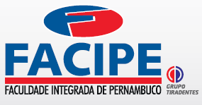

Redes de Computadores:
Camada de Enlace – Redes Cabeadas
Recife-PE, 30 de outubro de 2017

Slide 2
Camada de enlace
Serviços
Acesso ao meio
Detecção/evitar colisões
Correção de erros
Endereçamento
Transferir dados de um nó a outro
Notação
Nós (hosts, roteadores)
Enlaces
Quadros
Half-duplex
Cada nó “fala” na sua vez
Full-duplex
Nós “falam” ao mesmo tempo

Slide 3
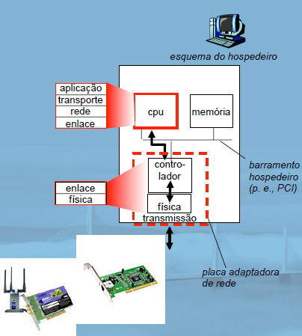
Interface
NIC – Network interface card
Placa de rede (ethernet, wifi, ...)
Implementa camada de enlace e física
Hardware
Software
firmware

Slide 4
Detecção de erros
EDC – Error Detecting Code
Checksum
Rendundância cíclica
Bits de paridade

Slide 5
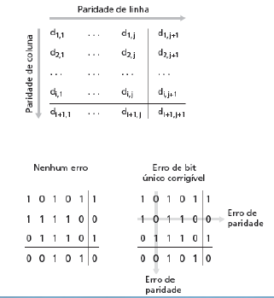
Detecção de erros
Paridade
Detecta error bit a bit
Bits de paridade – 0 se o numero de 1s é par; 1, se for ímpar

Slide 6
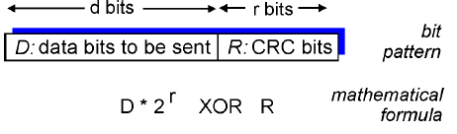
Detecção de erros
CRC – checagem de redundância cíclica
D são os dados a serem enviados
Em binário
R é o valor do campo CRC
Calculado a partir de um vetor gerador G
R tem r bits
É o resto da divisão entre D*2^{r} e G
Receptor tem que conhecer G

Slide 7
Tipos de enlace
Ponto a ponto (dedicado)
Ethernet com switch
PPP (antigo modem discado)
ADSL
Broadcast (meio compartilhado)
Wifi
Ethernet no início
Tv aberta
Satélite
Ethernet com hub/ponte

Slide 8
Protocolos de acesso múltiplo
Controle de acesso múltiplo
Multple Access Controle - MAC
Controla a entrega de quadros no meio compartilhado

Slide 9
Protocolos de acesso múltiplo
Tipos
Particionamento de canal
divide o canal em “pedaços menores” (intervalos de tempo, frequência, código)
aloca pedaço ao nó para uso exclusivo
Ex: TDMA, FDMA,
Acesso aleatório
Canal não dividido, permite colisões
Se “recupera” de colisões
Ex: ALOHA, slotted ALOHA, CSMA, CSMA/CD, CSMA/CA
Revezamento (Polling)
os nós se revezam, mas os nós com mais a enviar podem receber mais tempo
Requer a existência de um nó master
Ex: Bluetooth, FDDI, IBM Token Ring

Slide 10
Endereçamento
Endereço MAC (ou LAN ou físico ou Ethernet) :
Função: levar quadro de uma interface para outra interface conectada fisicamente (na mesma rede)
Endereço MAC de 48 bits (para maioria das LANs)
queimado na ROM da NIC, às vezes também configurável por software
Alocada pelo IEEE
fabricante compra parte do espaço de endereços MAC

Slide 11
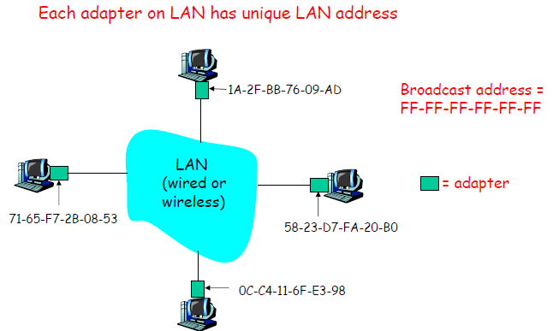
Endereçamento

Slide 12
ARP
Address Resolution Protocol
Mapeia endereços MAC ao IP
Cada nó tem uma tabela ARP
<endereço IP; endereço MAC;TTL>
TTL (Time To Live): tempo após o qual o mapeamento de endereço será esquecido (normalmente, 20 min)

Slide 13
ARP
Na mesma LAN
A quer enviar datagrama a B, e endereço MAC de B não está na tabela ARP de A.
A envia por broadcast pacote de consulta ARP, contendo endereço IP de B
endereço MAC de destino = FF-FF-FF-FF-FF-FF
todas as máquinas na LAN recebem consulta ARP
B recebe pacote ARP, responde para A com seu endereço MAC (de B)
quadro enviado ao endereço MAC de A (unicast)

Slide 14
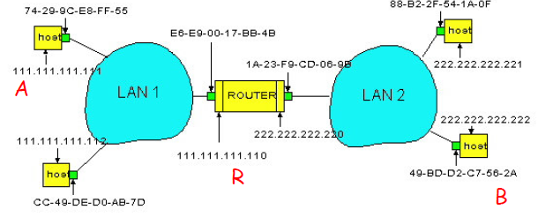
ARP
Em LANs separadas
B é localizado por meio do roteador que o conecta a A
Roteador nesse caso tem duas tabelas ARP
Uma pra rede de A e outro pra rede de B

Slide 15
ARP
Em LANs separadas
A cria datagrama IP com origem A, destino B
A usa ARP para obter endereço MAC de R para 111.111.111.110
A cria quadro da camada de enlace com endereço MAC de R como destino, quadro contém datagrama IP A-para-B
NIC de A envia quadro
NIC de R recebe quadro
R remove datagrama IP do quadro Ethernet, vê o seu destinado a B
R usa ARP para obter endereço MAC de B
R cria quadro contendo datagrama IP A-para-B e envia para B

Slide 16
Ethernet
Tecnologia de LAN com fio mais utilizada
Topologia
Barramento
Ethernet 10Base2
Estrela
Switch
Hub
CSMA/CD
Não estabelece conexão
Não confiável

Slide 17

Ethernet
7 bytes para sincronizar taxas de clock do receptor
e emissor
Protocolo da camada superior (ex: IP)
Endereços MAC

Slide 18
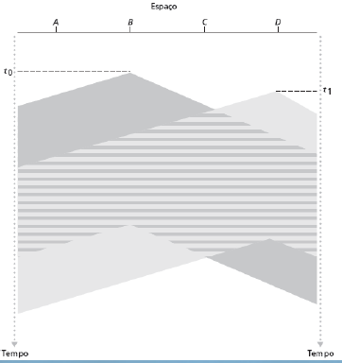
CSMA
Carrier Sense Multiple Access
“Ouvir antes de falar”
Ainda pode haver Colisões
Quadros se misturam no meio
Dados incompreensíveis
Perda do quadro
Influenciado pelo atraso de
propagação

Slide 19
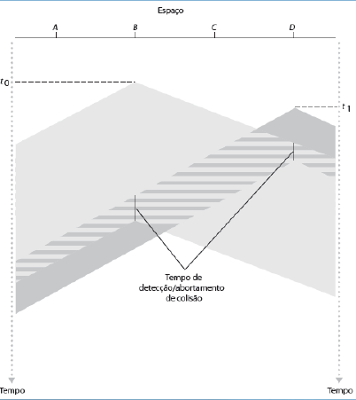
CSMA/CD
CSMA/ Collision detection
“Ouvir antes de falar”
“Se alguem começa a falar ao mesmo tempo, cale-se”
mede intensidades de sinal, compara sinais transmitidos, recebidos

Slide 20
CSMA/CD
Após detectar colisão
Interrompe trasmissão do quadro
Envia sinal de reforço
Aguarda tempo aleatório para tentar denovo
Backoff exponencial
RandomUnif [0 , 2^{m}-1] x slotTime
(m é o número de tentativas)
m fixo em 10 após 10ª. tentativa

Slide 21
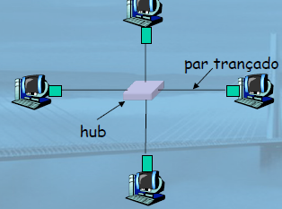
Equipamentos
Hub
Broadcast
Nós conectados podem colidir
Mero repetidor
Sem buffering
Bits chegando a um enlace saem em todos os outros enlaces na mesma velocidade

Slide 22
Equipamentos
Repetidores
Aumentam a força do sinal
Aumentam alcance da rede
Pontes
Repetidor especial
Interconectam redes locais
Evita que uma rede congestione a outra
Só deixa passar quando o destino está do outro lado
Ex: maquina virtual usando internet da máquina real

Slide 23
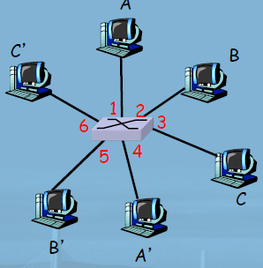
Equipamentos
Switch
Nós com conexão dedicada ao comutador
Sem colisão entre enlaces
Switch armazena quadros
comutação: A-para-A’ e B para-B’ simultaneamente, sem colisões
Tabela que mapeia hosts a interfaces
Vários podem ser interconectados

Slide 24
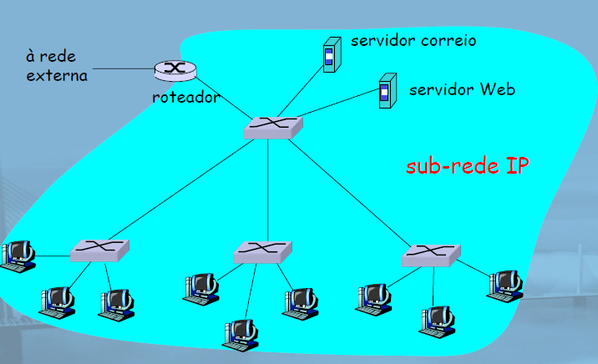
Equipamentos

Slide 25
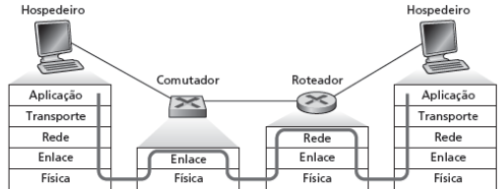
Equipamentos
Comutadores x roteadores
dispositivos de armazenamento e repasse
roteadores mantêm tabelas de roteamento, implementam algoritmos de roteamento
switches mantêm tabelas de comutação, implementam filtragem

Slide 26
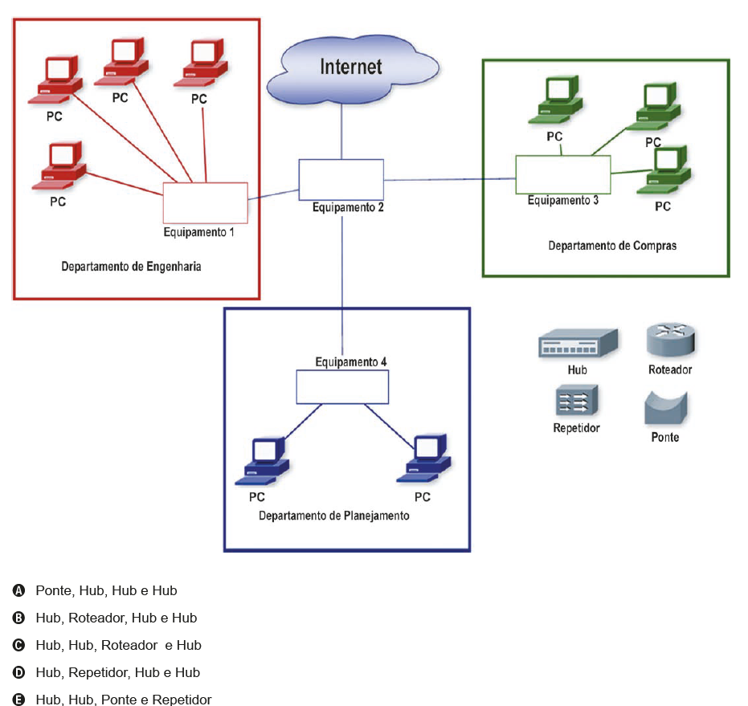

Slide 27
Meio físico
Meio guiado:
sinais se propagam em meio
sólido: cobre, fibra, coaxial
Meio não guiado:
sinais se propagam
livremente, e.g., rádio

Slide 28
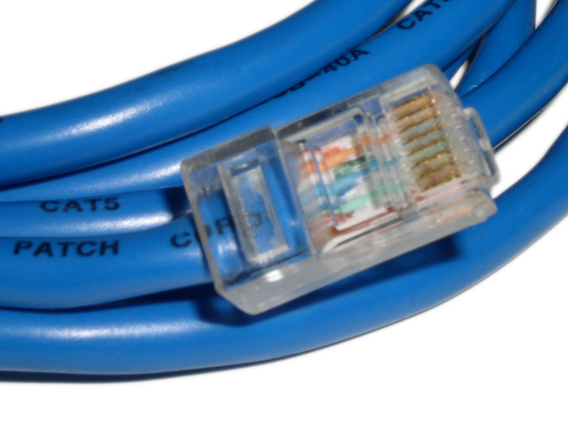
Meio físico
Par trançado (TP –twisted pair)
2 fios de cobre isolados
Categoria 3: fios de telefone tradicionais,
Ethernet 10 Mbps Category 5: Ethernet 100Mbps (4 pares trançados mas apenas 2 utilizados)

Slide 29
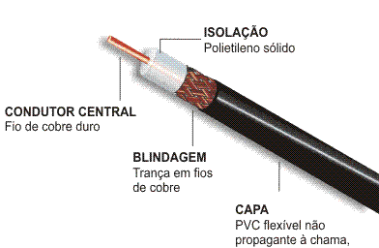
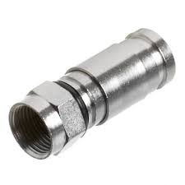
Meio físico
Cabo coaxial:
Dois condutores de cobre concêntricos bidirecional
Banda-básica: Apenas um canal no cabo legado Ethernet
Banda-larga: múltiplos canais no cabo HFC (hibrid fibercoaxial)
Composição
um fio de cobre no centro
Material isolante
Cobertura de condutor (gaiola de Faraday)
Proteção plástica

Slide 30

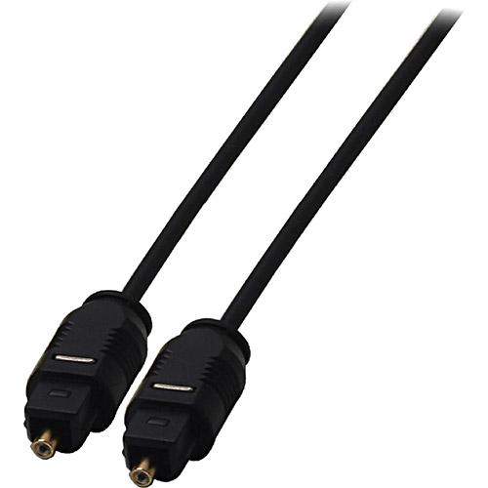
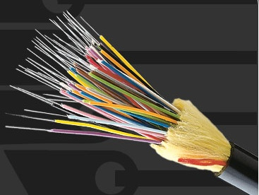
Meio físico
Cabo de fibra óptica:
Fibra de vidro transportando pulsos de luz, cada pulso 1 bit
Operação para altas velocidades:
Transmissões ponto-a-ponto de alta velocidade (e.g., 10’s-100’s Gbps)
Baixa taxa de erro: repetidores ao longo da linha; imune ao ruído eletromagnético

Slide 31
Meio físico
Sem fio ... Próxima aula

Slide 32
Referências
Kurose – cap 5
Apresentação Kurose
https://www.google.com.br/url?sa=t&rct=j&q=&esrc=s&source=web&cd=1&cad=rja&uact=8&ved=0ahUKEwj6wOWYkJzQAhXLIpAKHTO5BcUQFggbMAA&url=http%3A%2F%2Fwww.othonbatista.com%2Farquivos%2Fredes%2Faulas%2Fredes-kurose-capitulo5.pdf&usg=AFQjCNH2ylsBZFmQV-7FL2Omkl3fNj8iXw
Imagens
http://www.sr.ifes.edu.br/~eduardomax/arquivos/Aula%205%20irc%206_slides_pag.pdf

